Slide 1
Tematräff Digital examen
2023-06-20
Anna Sandberg Telléus
Anna Lindgren

Slide 2
Agenda
Vad ingår i digital examen?
Övergripande process
Beslutet om examen i den digitala processen
Rättelser och ändringar
Testning av rättelser/ändringar
Aktuellt inom utvecklingen
Leveranser
Mer information i höst

Slide 3
Vad ingår i digital examen?
Beslut om examen sparas digitalt i sin helhet
Ny funktionalitet för att rätta/ändra beslut om examen
Digital delning/kontroll av examen
Inga okontrollerade förändringar kan ske
Alla rättelser/ändringar av examen blir spårbara i Ladok
Externa mottagare kan se uppgifter om examen som den ser ut just nu
E-stämpling av bevisdokument
Student/alumn hämtar sin examen i Ladok för studenter
Meddelande om beslut sker automatiskt via avisering
Inga otillåtna ändringar av dokumentet kan göras
Handläggare utfärdar i Ladok och sedan är handläggningsprocessen klar
Extern mottagare kan se uppgifter om examen som den ser ut just nu

Slide 4
Övergripande process

Slide 5
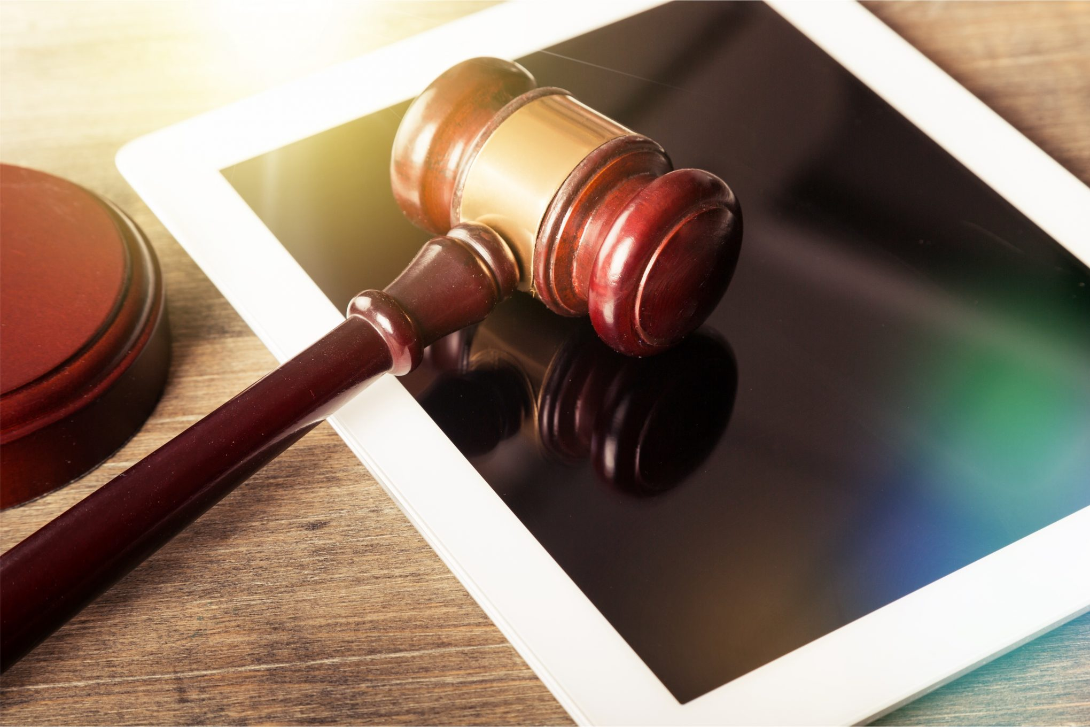
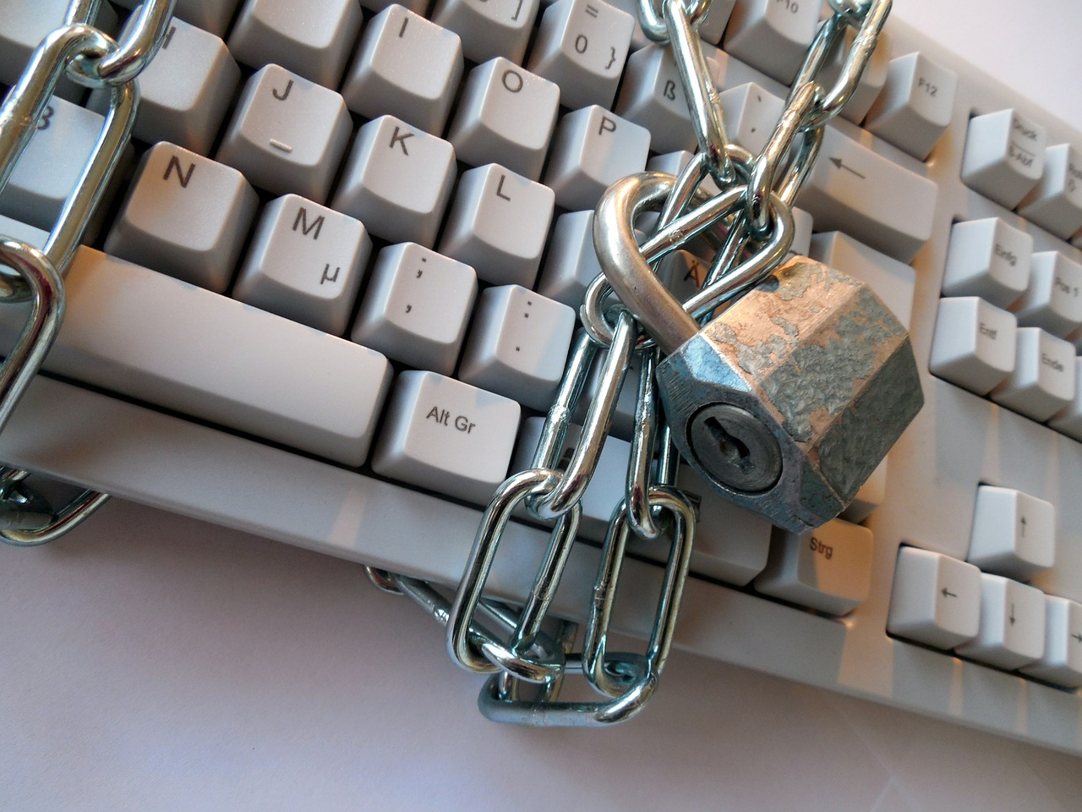
Beslutet om examen i den digitala processen
All information som ingår i beslutet om examen sparas digitalt i sin helhet (i XML-format)
Beslutet är all information som meddelas studenten, dvs. all information som kommer finnas i bevisdokumentet
Namn och personnummer på den person som beslutet avser
Ingående kurser och tillgodoräknande (inklusive benämningar och formuleringar)
Övriga texter i examensbeviset
Enligt förvaltningslagen ska det finnas en beslutshandling för alla skriftliga beslut. Denna beslutshandling kan vara digital. I detta fall är beslutshandlingen det digitala beslutet om examen (som kan representeras i ett digitalt examensbevis).
Sparandet av beslutet i sin helhet säkerställer att inga okontrollerade förändringar sker.

Slide 6
Rättelser/ändringar – en viktig del av digital examen
Sparandet av beslutet i sin helhet säkerställer att inga okontrollerade förändringar sker
Nya dokument som hämtas av studenten baseras alltid på det aktuella beslutet som är sparat i Ladok
De rättelser/ändringar som behöver kunna göras måste göras direkt i det sparade beslutet
Ny funktionalitet för rättelser/ändringar säkerställer flödet för digital examen i stort
Rättelser/ändringar sker på ett kontrollerat och spårbart sätt

Slide 7
Rättelser och ändringar av beslut om examen - utgångspunkt
Rättelser enligt 36 § FL en uppenbar felaktighet till följd av myndighetens eller någon annans skrivfel, räknefel eller något annat liknande förbiseende
Befintligt beslut rättas och ursprungligt beslutsdatum/utfärdandedatum kvarstår
Ändringar enligt 37-38 §§ FL det har tillkommit nya omständigheter eller av någon annan anledning
Ändring genom omprövning
Beslut om ändring fattas – detta datum står som beslutsdatum/utfärdandedatum
Hänvisning till datum för ursprungligt beslut
Lärosätet står för bedömningen om en viss uppgift över huvud taget kan rättas/ändras och om det i så fall rör sig om rättelse eller ändring

Slide 8
Rättelser och ändringar av beslut om examen - övergripande process
Notes:
Ladok utvecklas för att underlätta för lärosätena att följa lagar och förordningar

Slide 9
Testning av rättelser/ändringar
Ny funktionalitet levereras till användargruppens testmiljö löpande i mindre delar
Påbörjades i maj 2023
Återkoppling tas emot under utvecklingens gång
Eventuella justeringar görs innan leverans till produktionsmiljö
Pågående testning:
Flödet för att göra rättelser/ändringar i stort
Möjlighet att rätta/ändra bevistexter
Möjlighet att rätta/ändra kurspaketering

Slide 10
Användargruppens medlemmar
LNU: Martin Willander
CTH: Emelie Wennersand
HDA: Ylva Sundmark
LIU: Tove Wiberg Lindblad
ORU: Ida Lindberg
MCH: Jenny Wiklund
MAU: Elisabeth Jansson

Slide 11
Aktuellt inom utvecklingen
Nytt sätt att spara beslutet om examen i sin helhet - funktionalitet utvecklad
Användningstester av övergripande prototyp för rättelser och ändringar är genomförda
Funktionalitet för de första delarna inom rättelser och ändringar har levererats till användargruppens testmiljö
Funktionalitet för fler delar inom rättelser och ändringar levereras kontinuerligt till användargruppens testmiljö
Funktionalitet för e-stämpling är under utveckling av Sunet, i dialog med Ladokkonsortiet

Slide 12
Leveranser av rättelser/ändringar
1
2
3
Leveranser till användargruppens testmiljöer (pågående)
Leverans till alla lärosätens testmiljöer
Leverans till alla lärosätens produktionsmiljö
Sker löpande
Sker när tillräcklig mängd funktionalitet finns på plats
Sker när funktionaliteten har testats i testmiljön
Samlar in återkoppling och förbättrar vid behov
Ger möjlighet för alla att testa ny funktionalitet i testmiljö
Initialt ingår ej avisering + möjlighet för student att hämta
I samband med leverans av rättelser/ändringar levereras även funktionalitet för att beslut om examen sparas i sin helhet

Slide 13
Leveranser av helheten – digital examen
Grundfunktionalitet för rättelser/ändringar finns på plats
Beslutet om examen sparas i sin helhet
Möjlighet att hämta utfärdat bevisdokument i Ladok för studenter
Avisering till student (sker automatiskt i samband med utfärdandet och rättelse/ändring)
E-stämpling (sker automatiskt i samband med utfärdandet)
Eventuell vidareutveckling av rättelser/ändringar
Hösten 2023
Slutet av 2023
2024
Möjlighet för lärosätena att välja datum för att ta funktionaliteten i bruk (under en övergångsperiod)

Slide 14
Mer information i höst
Demonstration av nytt flöde för rättelser/ändringar i Ladok
Rättelser/ändringar – frågestund med jurist
E-stämpling
Avisering
Demonstration av flödet för digital examen i stort
Tidpunkter för leveranser och mer information om när övergångsperiod för att ta funktionaliteten i bruk infaller

Slide 15
Frågor? Tillägg efter tematräffen: Eftersom jag råkade skriva e-postadresserna i fel chatt medan inspelningen var igång, kommer de här också: anna.sandberg.telleus@gu.se anna.lindgren@chalmers.se

